Slide 1
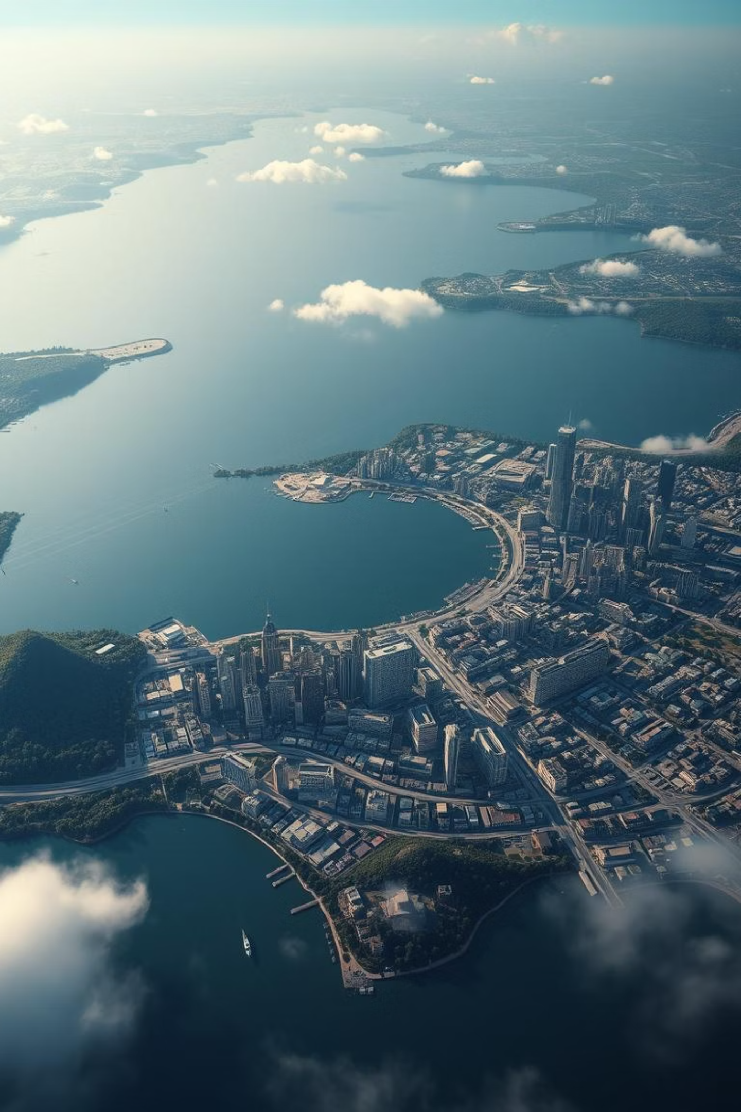

تحليل التغير العمراني في منطقة محرم - بحيرة مريوط (الإسكندرية) بين عامي 2015 و2025 باستخدام نظم المعلومات الجغرافية (GIS)
عرض مشروع التخرج: رؤى معمقة حول التوسع الحضري وتأثيراته البيئية.

Slide 2
الفكرة وراء المشروع: دراسة التغير العمراني
تأثير أعمال الردم
تقنيات نظم المعلومات الجغرافية (GIS)
مراقبة التوسع الحضري
التركيز على فهم أثر أعمال الردم على مساحة البحيرة والمناطق المحيطة بها خلال عقد من الزمان.
يهدف المشروع إلى رصد وتحليل التغيرات العمرانية واسعة النطاق في منطقة محرم وبحيرة مريوط.
نستخدم أحدث تقنيات نظم المعلومات الجغرافية وصور الأقمار الصناعية لتقديم رؤية دقيقة للتغير.
يعد هذا المشروع أساسيًا لفهم ديناميكيات النمو الحضري وتأثيرها على البيئات الطبيعية الحساسة.

Slide 3
أهداف المشروع الرئيسية
تحديد أثر الردم على بحيرة مريوط
2
تحليل التغير الزمني (2015-2025)
1
تقييم حجم المساحات المردومة وتأثيرها المباشر على النظام البيئي للبحيرة.
دراسة ومقارنة التغيرات في الغطاء الأرضي واستخدامات الأراضي بين الفترتين الزمنيتين.
تحليل مفصل لكل منطقة (Zone)
4
عرض تفاعلي للنتائج
3
تقسيم المنطقة إلى زونات وإجراء تحليل تفصيلي للتغيرات داخل كل منها.
إنشاء منصة ويب تفاعلية لعرض الخرائط والبيانات والتحليلات بشكل يسهل الوصول إليه.

Slide 4
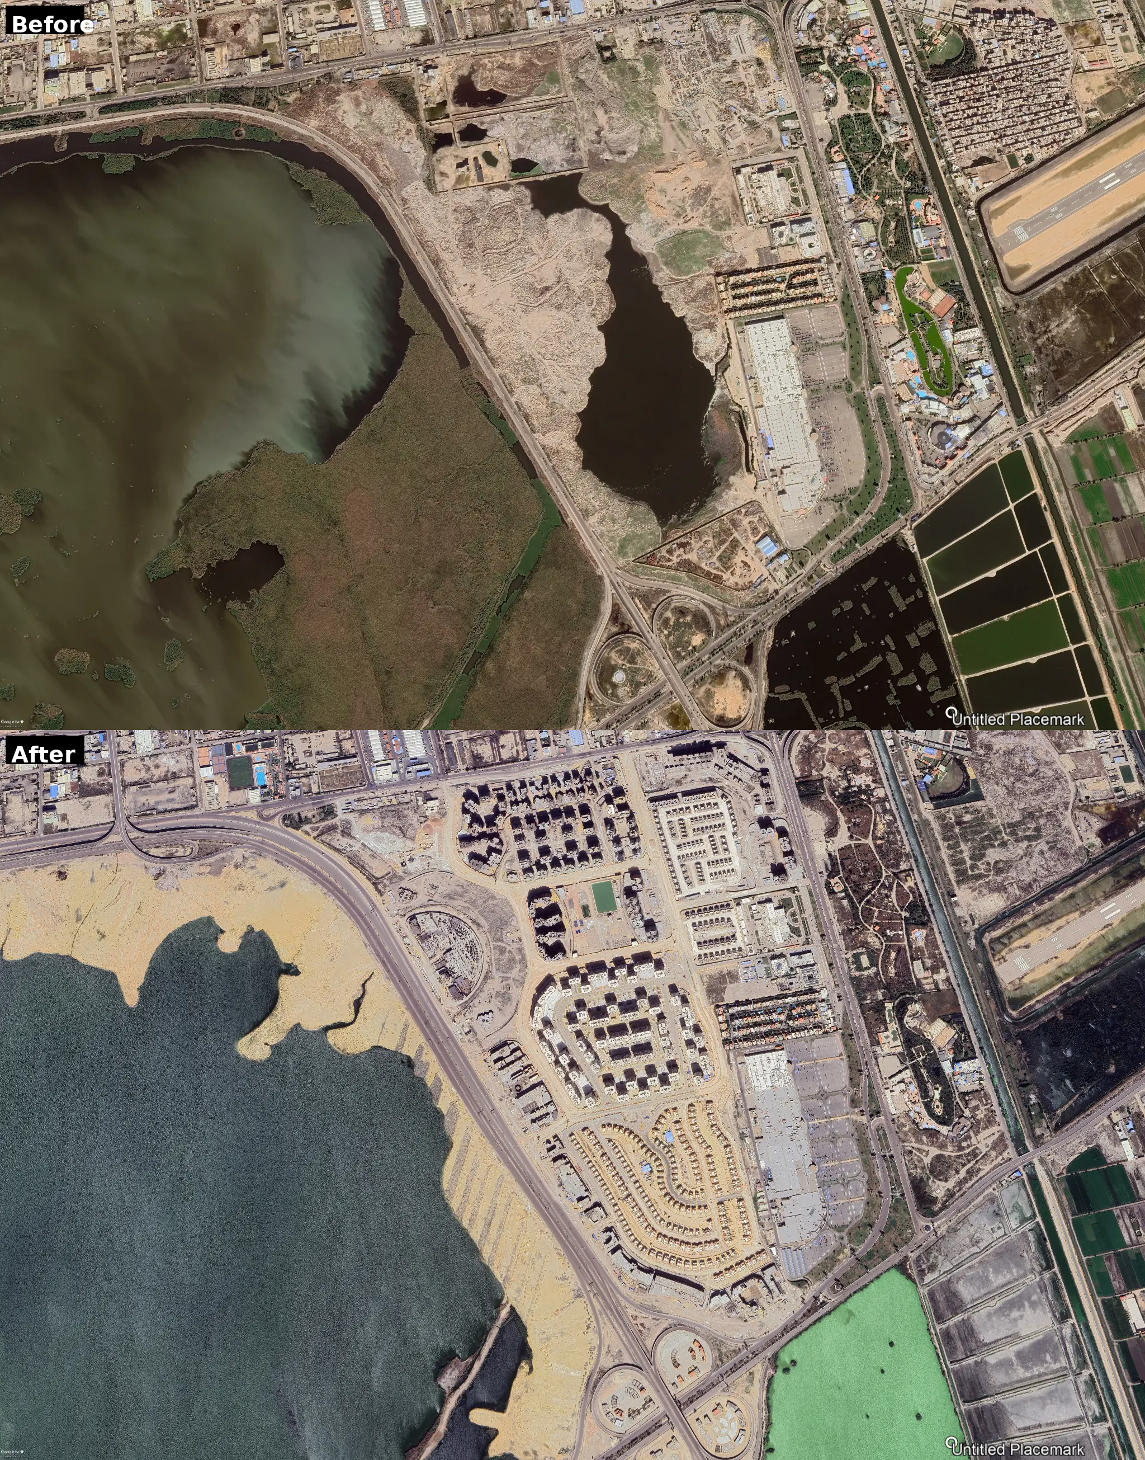
البيانات التي اعتمدنا عليها
صور الأقمار الصناعية
تُعد صور الأقمار الصناعية لعامي 2015 و2025 هي المصدر الأساسي لتحديد التغيرات العمرانية.
1
ملفات GeoJSON
تضمنت ملفات GeoJSON بيانات دقيقة للزونات والمباني ومناطق المياه وشبكات الطرق.
2
ملفات Excel الإحصائية
استخدمت ملفات Excel لتخزين وتحليل الإحصائيات الخاصة بمساحات التغير في الغطاء الأرضي.
3

Slide 5




الأدوات التقنية المستخدمة
ERDAS Imagine
ArcGIS Pro
لتصنيف صور الأقمار الصناعية واستخراج معلومات الغطاء الأرضي.
لرقمنة البيانات وتحليلها مكانيًا وإنتاج الخرائط النهائية.
Microsoft Excel
Vite + Leaflet + HTML/CSS/JS
لإجراء التحليلات الإحصائية وتلخيص بيانات المساحات والتغير.
لتطوير الواجهة الأمامية للموقع التفاعلي وعرض الخرائط.

Slide 6
خطوات العمل ومنهجية التنفيذ
03
02
01
رقمنة وتحويل البيانات
تصنيف الغطاء الأرضي
معالجة الصور
تحويل البيانات المصنفة إلى صيغ رقمية (GeoJSON) لسهولة التحليل.
تحديد أنواع الغطاء الأرضي (مباني، مياه، نباتات) باستخدام ERDAS.
تنظيف وتصحيح صور الأقمار الصناعية لضمان الدقة والوضوح.
05
04
بناء لوحة تحكم تفاعلية
تحليل الفروقات المكانية
تصميم وتطوير واجهة ويب لعرض النتائج والتحليلات بشكل ديناميكي.
مقارنة خرائط الغطاء الأرضي لعامي 2015 و2025 لتحديد مناطق التغير.

Slide 7
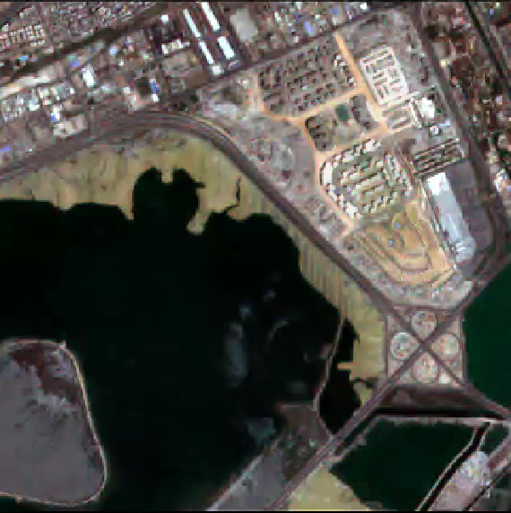
النتائج الرئيسية التي توصلنا إليها
كشفت التحليلات عن زيادة ملحوظة في المساحات المبنية خلال العقد الماضي، مما يشير إلى توسع عمراني كبير داخل منطقة الدراسة.
والمثير للقلق هو أن هذا التوسع جاء على حساب اختفاء أجزاء كبيرة من بحيرة مريوط، نتيجة لأعمال الردم المستمرة، مما يغير المعالم الطبيعية للمنطقة بشكل جذري.
تؤكد هذه النتائج على الحاجة الملحة للمراقبة المستمرة واتخاذ الإجراءات اللازمة للحفاظ على البيئة المائية.

Slide 8
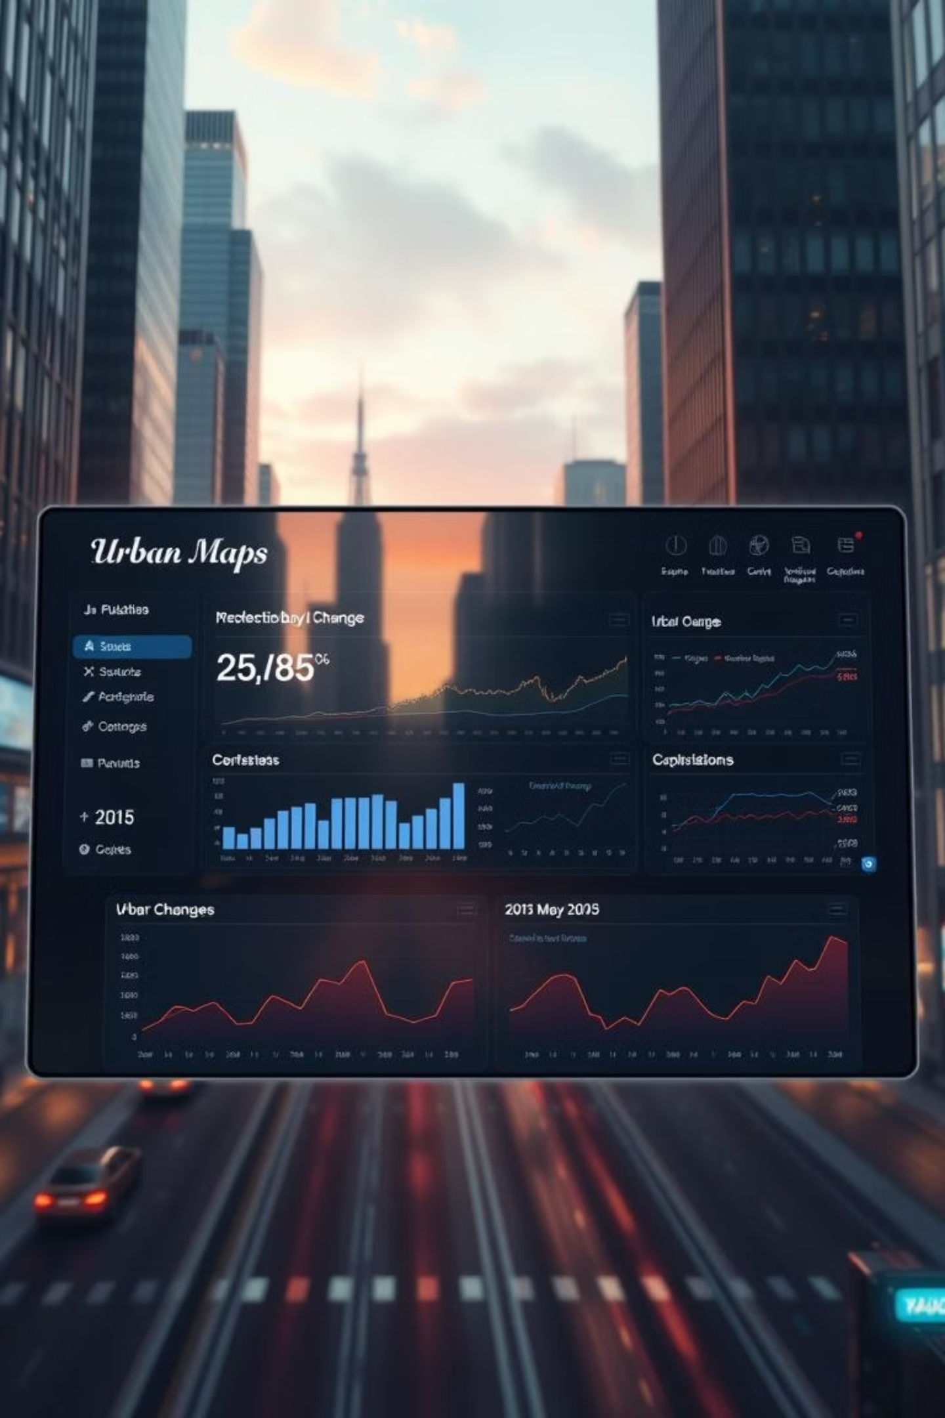
التمثيل التفاعلي للبيانات
2
1
لوحة تحكم لكل منطقة
خريطة ويب تفاعلية
توفر لوحة تحكم مخصصة لكل "Zone" رؤى إحصائية وبيانية مفصلة.
تمكن المستخدمين من استكشاف التغيرات العمرانية على الخريطة بسهولة.
3
رسوم بيانية للمقارنة
تعرض رسومًا بيانية لمقارنة مساحات الغطاء الأرضي بين عامي 2015 و2025.

Slide 9
الاستنتاجات والتأملات
"أعمال الردم غيرت معالم منطقة محرم وبحيرمريوط بشكل جذري، مؤكدة على ضرورة التتبع المستمر للتغيرة العمراني."
يبرز هذا المشروع الأهمية القصوى لاستخدام الأدوات الحديثة مثل نظم المعلومات الجغرافية في رصد التغيرات البيئية والعمرانية. إن فهم هذه التغيرات هو الخطوة الأولى نحو التخطيط الحضري المستدام والحفاظ على الموارد الطبيعية.
نتائجنا تقدم دليلاً ملموسًا على التأثير البشري على البيئة، وتدعونا للتفكير في مستقبل التنمية المستدامة في المناطق الحضرية.

Slide 10



توصيات لمشاريع مستقبلية
إضافة بيانات بيئية
لتحليل التأثيرات البيئية الأوسع للتغير العمراني، مثل جودة المياه أو التنوع البيولوجي.
تطبيق المنهجية على مناطق أخرى
لتعميم الفائدة وتحديد الأنماط المشتركة للتوسع العمراني.
استخدام صور أحدث وبدقة أعلى
لتعزيز دقة التحليل وتوفير تفاصيل أكثر عن التغيرات.
نشكركم على اهتمامكم، ونتطلع إلى إسهامات مستقبلية في مجال نظم المعلومات الجغرافية والتخطيط الحضري.

